Slide 1

캡스톤디자인 발표
팀 왈도
201801601 컴퓨터공학부 조보겸
201801543 컴퓨터공학부 김정우
201801557 컴퓨터공학부 박시현

Slide 2

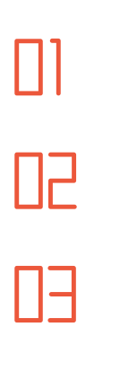

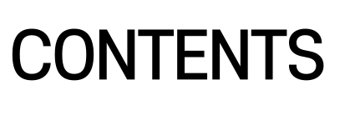
팀 소개
졸업작품 리뷰
아이디어

Slide 3

01
팀 소개

Slide 4

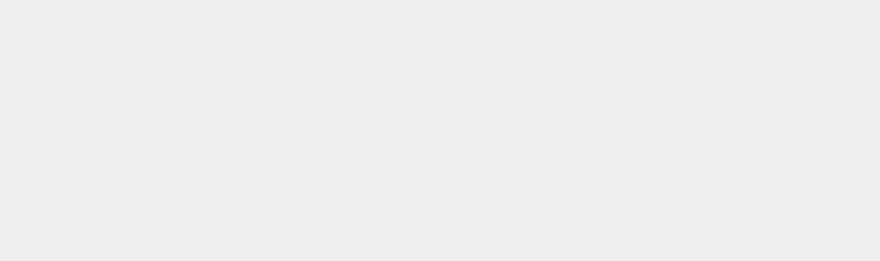
조보겸
김정우
박시현
팀장, 프론트개발
백엔드개발
백엔드개발
프로젝트 깃허브: https://github.com/JeongWoo136/InuWaldoCapstone
조보겸 깃허브: https://github.com/ JoBoB1218
김정우 깃허브: https://github.com/JeongWoo136
박시현 깃허브: https://github.com/ParkSiBang

Slide 5
02
졸업작품 리뷰

Slide 6

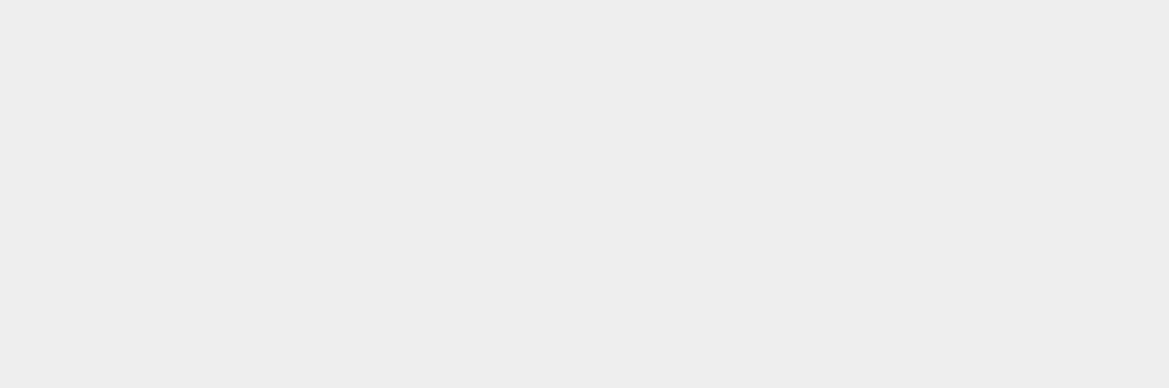
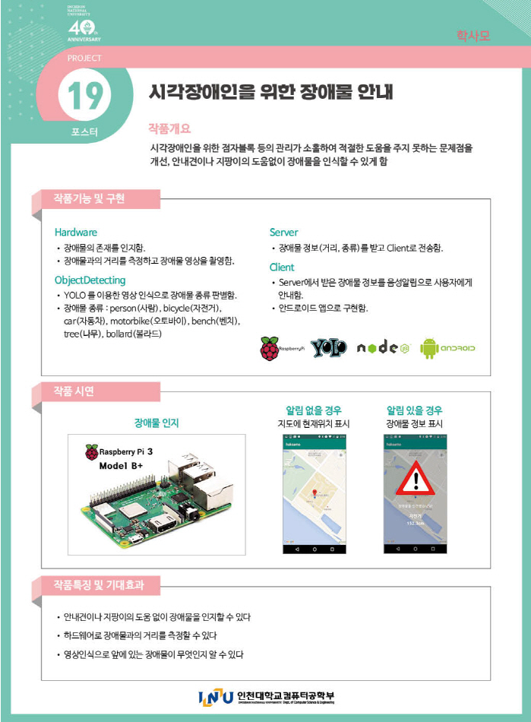
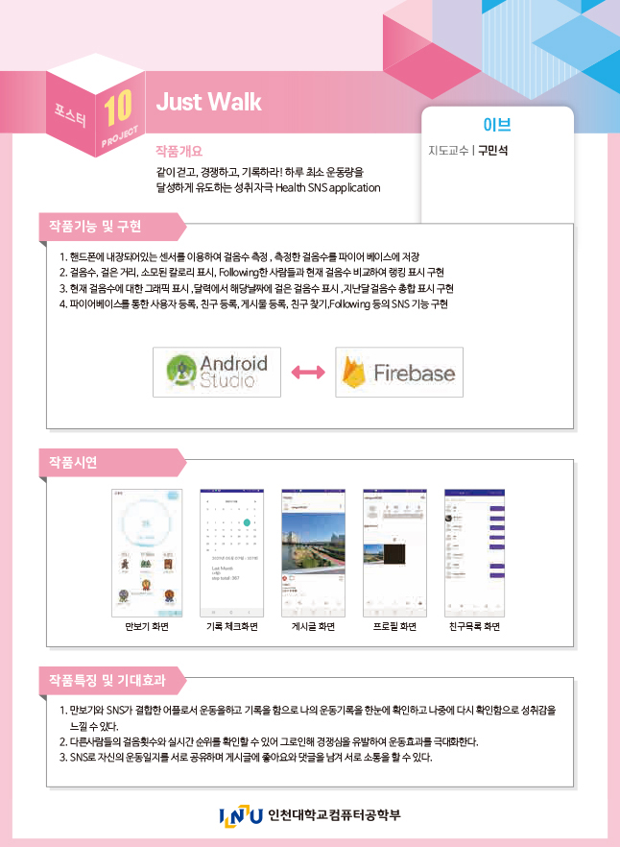
졸업작품 리뷰
Notes:
시각장애인 19년도 저스트워크 21년
시각장애인앱은 장애물인식과 하드웨어 부착해서 실행과 지도 api를 활용한다는 공통점
저스트워크는 핸드폰센서를 활용한다는 공통점

Slide 7
03
아이디어

Slide 8

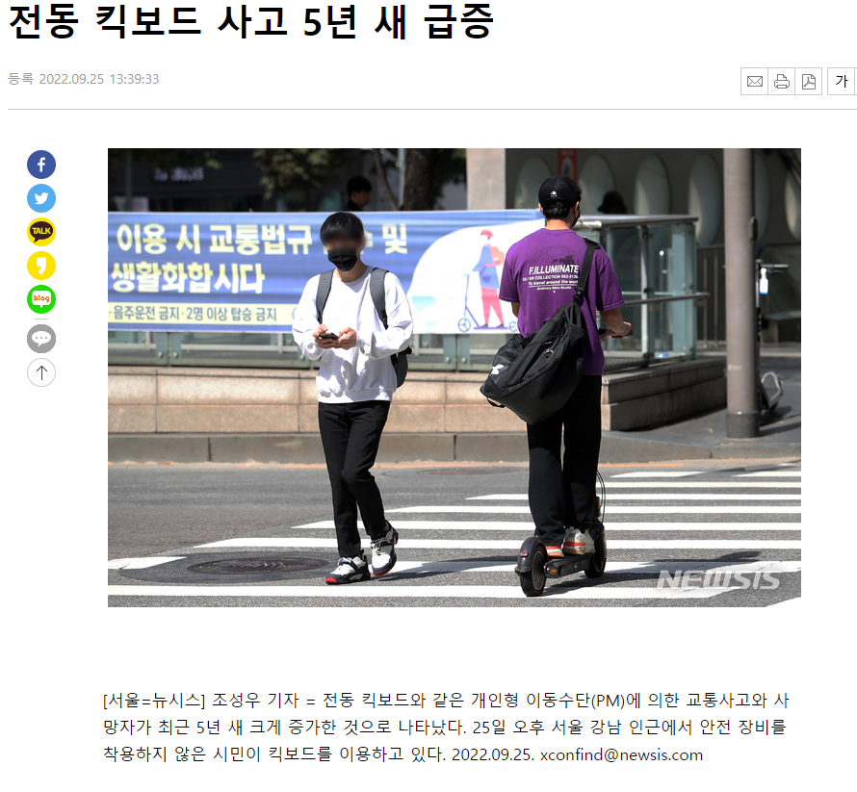
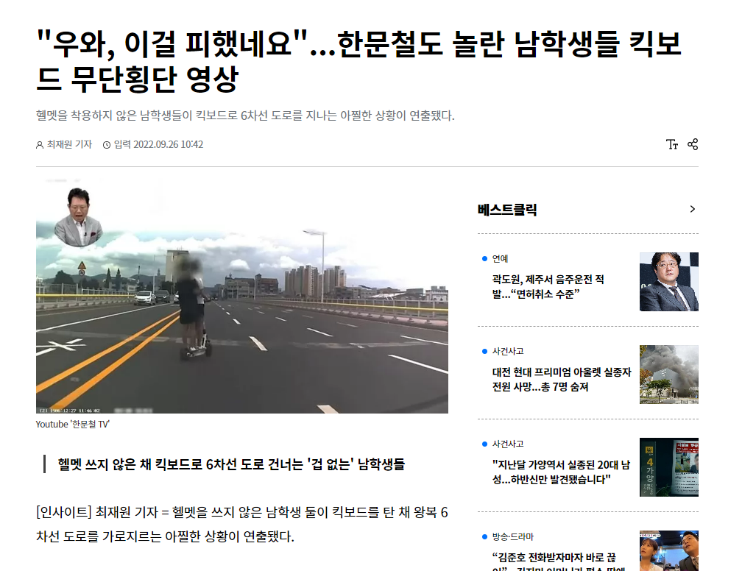
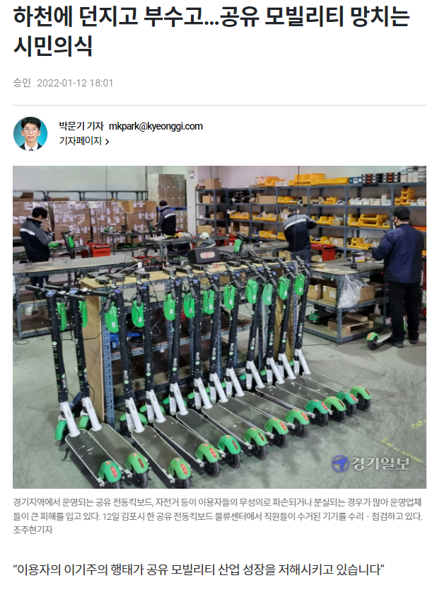
킥보드 사건사고
출처
최재원, 인사이트, https://www.insight.co.kr/news/412896
박문기, 경기일보, https://www.kyeonggi.com/article/202201121182566
조성우, 뉴시스, https://newsis.com/view/?id=NISI202209250019286090
Notes:
뉴스로 찾은 킥보드 사고 정확한 수치 말해주기
킥보드 난폭운전으로 인한 문제점
불량사용자로 인한 운영업체의 경제적인 피해가 있음

Slide 9
킥보드 마스터
급가속 급정거
어린이
보호
구역
넘어짐
미숙한
운전 감지
주차
충격
Notes:
GPS를 활용한 속도 측정
자이로센서로 감지
지도 API를 활용
이용자의 운행습관을 판단하고 이용자에게 불이익 또는 이익을 줌으로써 앱을 운영한다
운전자는 운전자 본인의 운전습관을 교정해서 사고를 예방할 수 있고 운영자입장에서는 불량 사용자를 제재할 수 있어서 이득이다

Slide 10
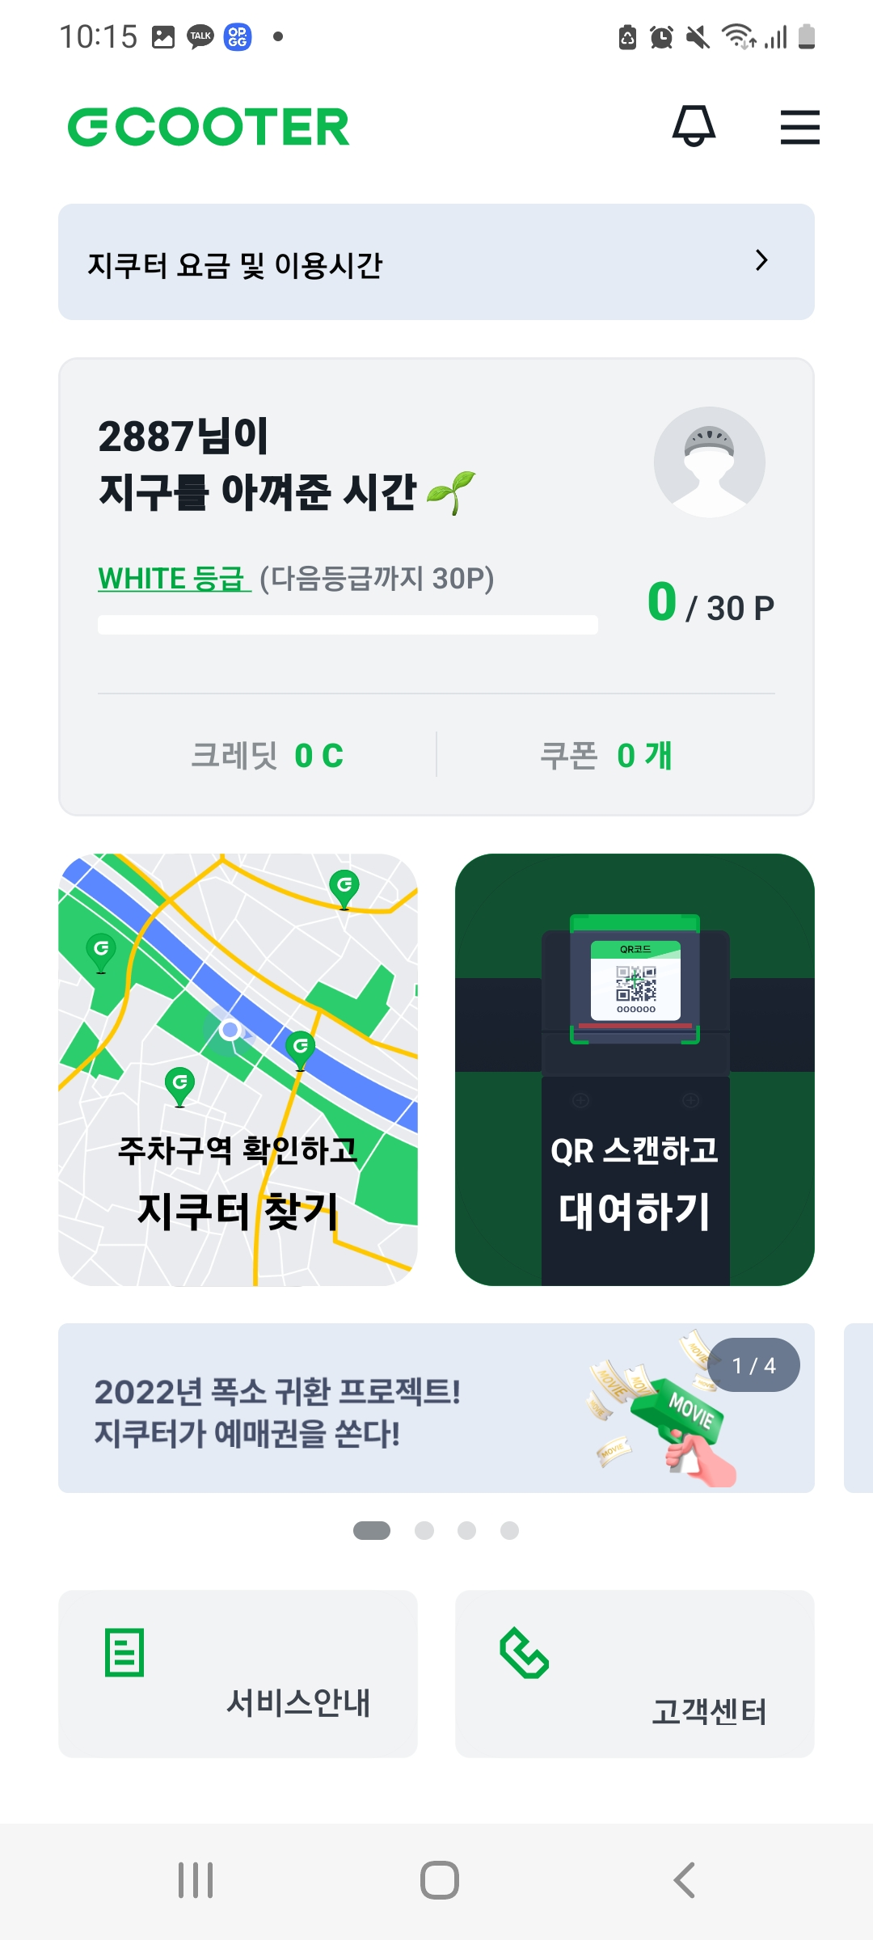
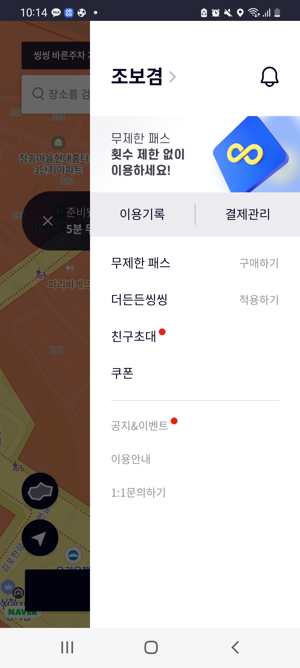
기존 킥보드 앱
Notes:
기존 앱의 문제점 차별성 설명
킥보드의 운행습관을 평가하는 앱은 없다
차별성 – 이용자의 주행 실력을 판단해서 킥보드의 이용의 불이익이나 이익을 주는 시스템이 없음

Slide 11
